Slide 1
Work Agile
Gestion des commandes
Delbarre Florence
De Saint Leger Florian
Mantovani Ludovic
Ben Said Oula
Foulon Loïck

Slide 2

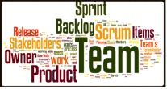
Contexte
Développer une application de gestion des commandes, en utilisant, la méthodologie Agile Scrum

Slide 3
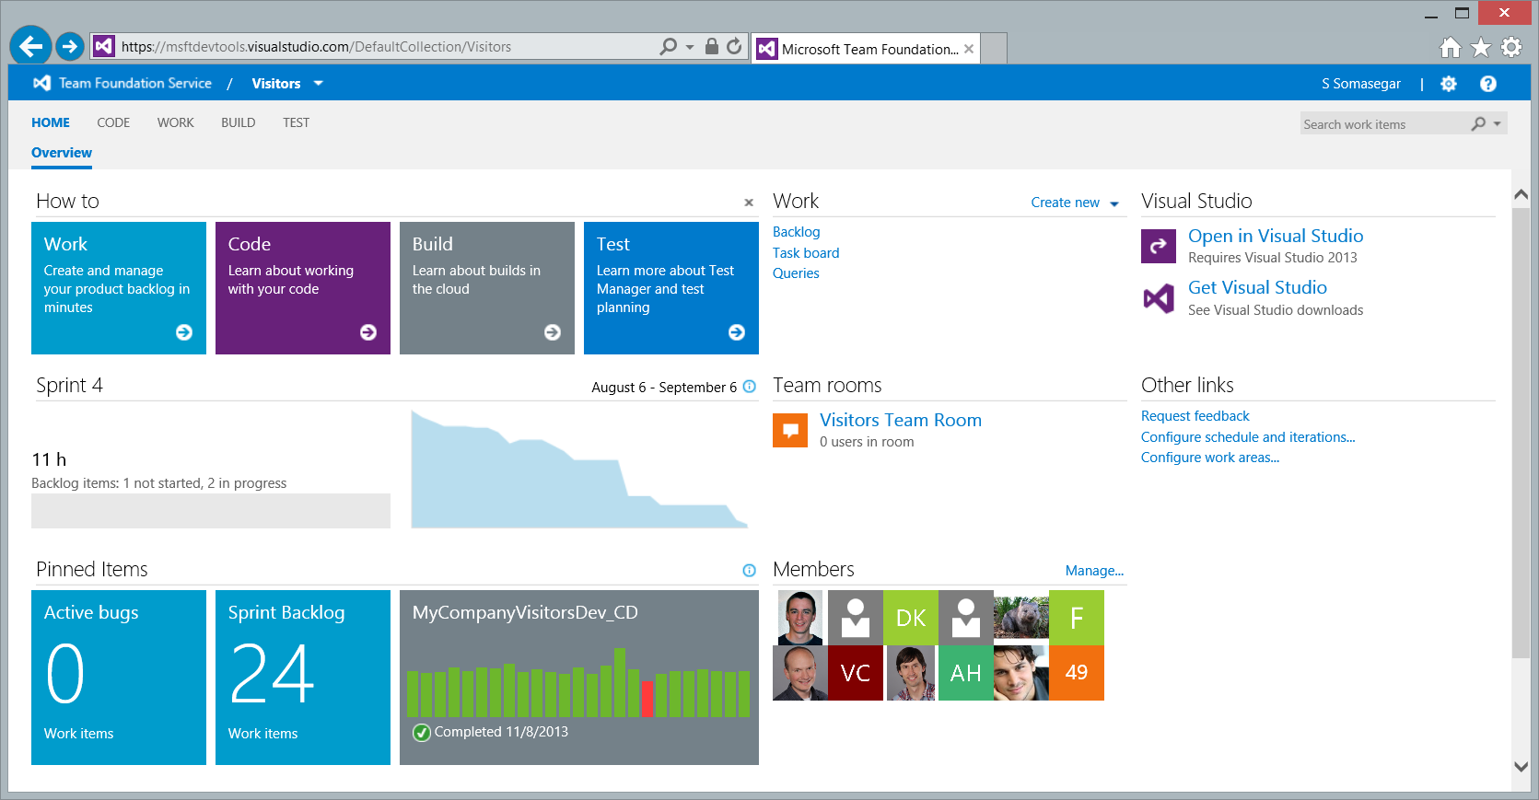
SCRUM
Visual Studio Online: gestion collaborative de projet Scrum en ligne.

Slide 4



Définir les tâches importantes
Présentation du projet.
Réunion.

Slide 5
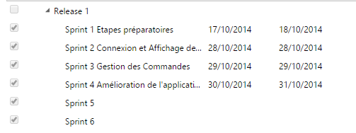
Les Sprints
4 Sprints dont le Sprint 0

Slide 6
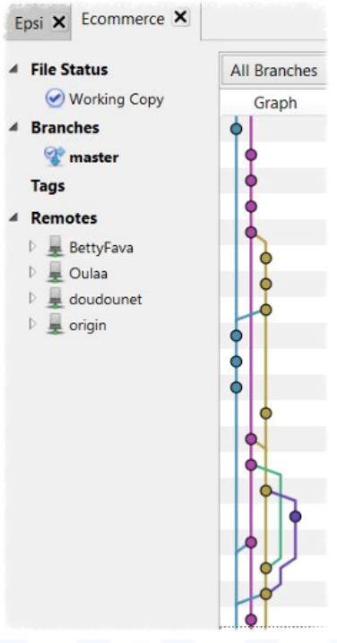
Le Versionning
Git hub.
SourceTree.

Slide 7

Frameworks et Outils
Maven,un outil open-source de build.
MyBatis est un Framework de persistance pour Java.
Spring est Framework permettant de simplifier le développement d’application Java.
Bootstrap de Twitter est un « Kit » CSS.

Slide 8
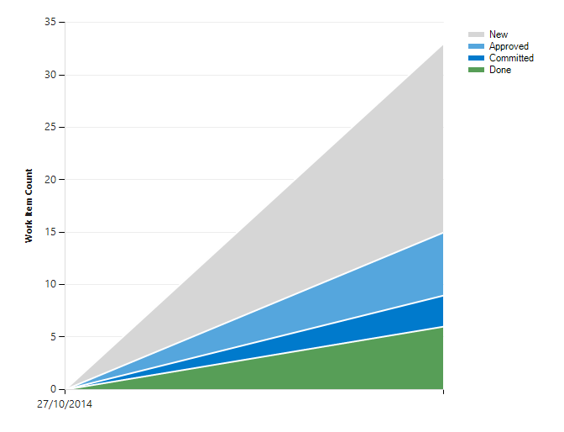
Reporting

Slide 9
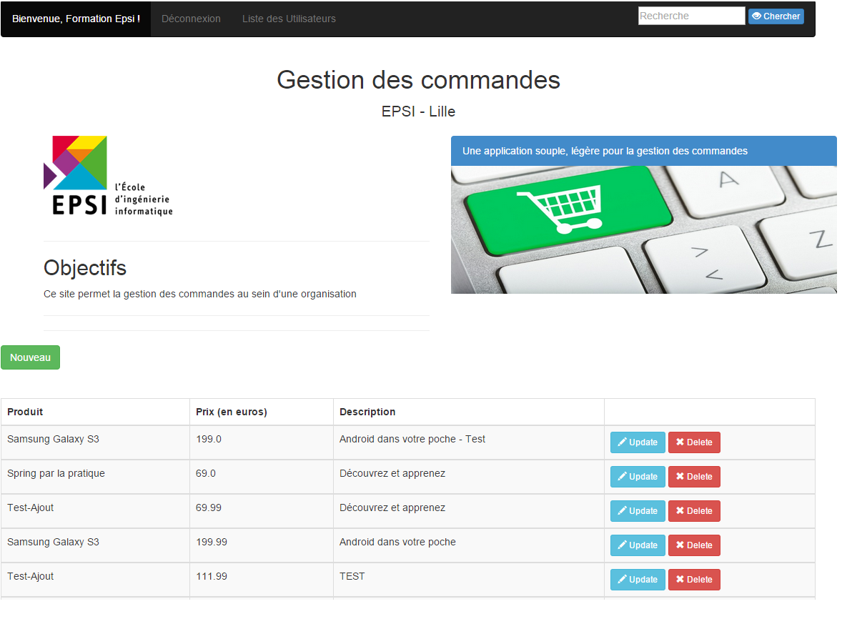
Logiciel gestion des commandes.
Présentation logiciel

